Slide 1
Chào mừng các em đến với chương trình Lịch sử và Địa lý 8
(Phân môn Lịch sử)

Slide 2

Châu Âu và Mỹ đã thay đổi và có tác động như thế nào đến thế giới?
Khu vực Đông Nam Á đã chuyển biến như thế nào và bị tác động gì từ các nước Âu – Mỹ?
Khoa học, kỹ thuật, văn học, nghệ thuật của nhân loại đã đạt được thành tựu tiêu biểu nào?
Nhật Bản, Ấn Độ, Trung Quốc biến đổi như thế nào? Có giữ được độc lập hay không?
Việt Nam đã biến đổi như thế nào và bị tác động gì từ các nước Âu – Mỹ?
1
và
4
2
và
6
5
6
3
và
7

Slide 3
Hãy chia sẻ những hiểu biết của em về nhân vật,
hình ảnh lịch sử này.
2
1
3
4

Slide 4
Chương 1. CHÂU ÂU VÀ BẮC MỸ
TỪ NỬA SAU THẾ KỶ XVI ĐẾN THẾ KỶ XVIII

Slide 5
Bài 1. CÁC CUỘC CÁCH MẠNG TƯ SẢN
Ở CHÂU ÂU VÀ BẮC MỸ
Khái quát về cách mạng tư sản (thế kỷ XVI – XVIII)
Một số cuộc cách mạng tư sản tiêu biểu
Cách mạng tư sản Anh
Chiến tranh giành độc lập của 13 thuộc địa Anh ở Bắc Mỹ
Cách mạng tư sản Pháp

Slide 6

Bài 1. CÁC CUỘC CÁCH MẠNG TƯ SẢN Ở CHÂU ÂU VÀ BẮC MỸ
I. Khái quát về cách mạng tư sản (thế kỷ XVI – XVIII)

Slide 7
Bài 1. CÁC CUỘC CÁCH MẠNG TƯ SẢN Ở CHÂU ÂU VÀ BẮC MỸ
Hoàn cảnh lịch sử: Sau cuộc phát kiến địa lí, phương thức sản xuất TBCN ở châu Âu ra đời và phát triển cùng với lực lượng xã hội mới – giai cấp tư sản.
Khái quát về cách mạng tư sản (thế kỷ XVI – XVIII)
Nguyên nhân: Bị chế độ phong kiến cản trở.
Diễn biến – kết quả: Thế kỉ XVI, cách mạng tư sản bùng nổ nhằm gạt bỏ rào cản của chế độ phong kiến, đòi quyền tự do, dân chủ và giành được thắng lợi ở nhiều nước châu Âu và Bắc Mĩ.

Slide 8
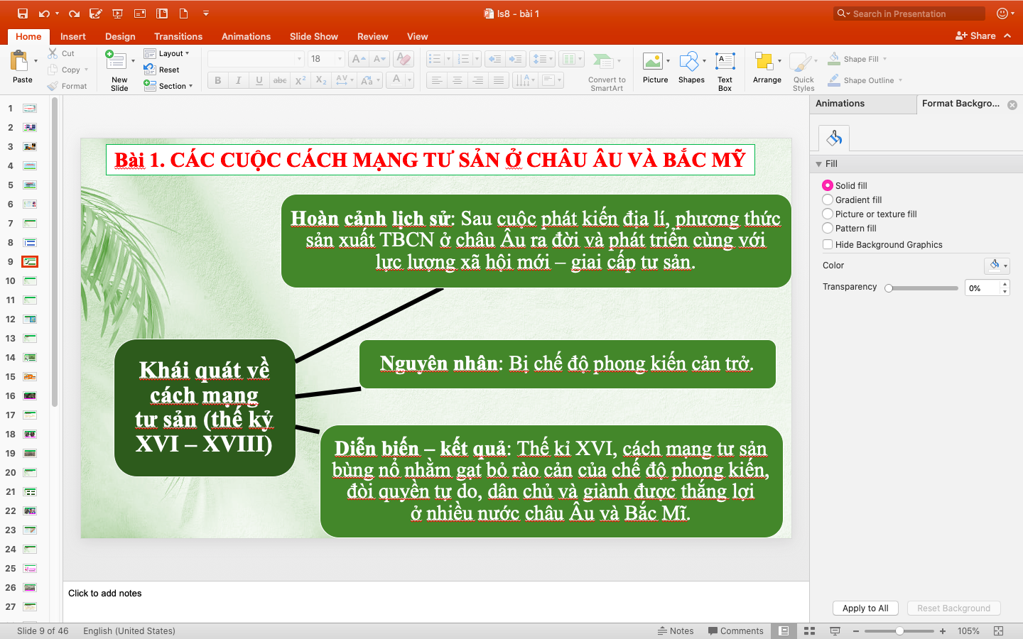
Bài 1. CÁC CUỘC CÁCH MẠNG TƯ SẢN Ở CHÂU ÂU VÀ BẮC MỸ
I. Khái quát về cách mạng tư sản (thế kỷ XVI – XVIII)
CMTS do giai cấp tư sản hoặc tầng lớp đại diện cho phương thức sản xuất TBCN lãnh đạo nhằm xóa bỏ rào cản trong
quá trình phát triển của CNTB.

Slide 9
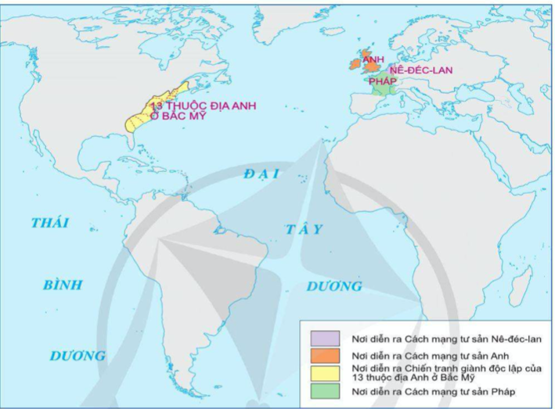
Em hãy quan sát lược đồ
và chỉ những nơi diễn ra
cách mạng tư sản ở thế kỉ XVI – XVIII.

Slide 10
Bài 1. CÁC CUỘC CÁCH MẠNG TƯ SẢN Ở CHÂU ÂU VÀ BẮC MỸ
1
2
Tìm hiểu về
cách mạng tư sản Anh
Vòng chuyên gia
Hoạt động nhóm
(5 phút)
3
4
Tìm hiểu về chiến tranh giành
độc lập của 13 thuộc địa Anh ở Bắc Mĩ.
Tìm hiểu về
cách mạng tư sản Pháp
5
6

Slide 11
Bài 1. CÁC CUỘC CÁCH MẠNG TƯ SẢN Ở CHÂU ÂU VÀ BẮC MỸ
1
2
Vòng mảnh ghép
(Tạo nhóm mới)
Tìm hiểu về
cách mạng tư sản Anh
Hoạt động nhóm
(5 phút)
3
4
Tìm hiểu về chiến tranh giành
độc lập của 13 thuộc địa Anh ở Bắc Mĩ.
Tìm hiểu về
cách mạng tư sản Pháp
5
6

Slide 12
Bài 1. CÁC CUỘC CÁCH MẠNG TƯ SẢN Ở CHÂU ÂU VÀ BẮC MỸ
II. Một số cuộc cách mạng tư sản tiêu biểu
Cách mạng tư sản Anh
a. Nguyên nhân

Slide 13
Bài 1. CÁC CUỘC CÁCH MẠNG TƯ SẢN Ở CHÂU ÂU VÀ BẮC MỸ
II. Một số cuộc cách mạng tư sản tiêu biểu
Cách mạng tư sản Anh
Đầu thế kỉ XVII, kinh tế của Anh phát triển nhất châu Âu. Tầng lớp quý tộc mới được hình thành.
- 1640, vua Sác-lơ I triệu tập Quốc hội để tăng thuế nhưng không thành công.
-Năm 1642, nhà vua tập hợp lực lượng để chống lại Quốc hội, cách mạng bùng nổ.
Tư sản và quý tộc mới có thế lực kinh tế nhưng không có thực quyền chính trị, bị phong kiến chèn ép, nền thống trị của vua Sác-lơ I và Giáo hội cản trở kinh tế tư bản ở Anh.
Nguyên nhân

Slide 14
Bài 1. CÁC CUỘC CÁCH MẠNG TƯ SẢN Ở CHÂU ÂU VÀ BẮC MỸ
Tranh vẽ “ Vua Charles I tại Nghị viện Anh
vào ngày 4/1/1642”
Vua Charles I (1600 – 1649)

Slide 15
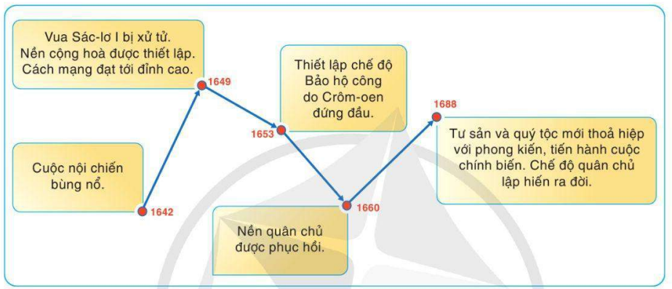
Bài 1. CÁC CUỘC CÁCH MẠNG TƯ SẢN Ở CHÂU ÂU VÀ BẮC MỸ
II. Một số cuộc cách mạng tư sản tiêu biểu
Cách mạng
tư sản Anh
Sơ đồ những sự kiện chính của cách mạng tư sản Anh

Slide 16
Bài 1. CÁC CUỘC CÁCH MẠNG TƯ SẢN Ở CHÂU ÂU VÀ BẮC MỸ
Vua Charles I (1600 – 1649)
Oliver Cromwell (1599 – 1658)

Slide 17
Bài 1. CÁC CUỘC CÁCH MẠNG TƯ SẢN Ở CHÂU ÂU VÀ BẮC MỸ

Slide 18
Bài 1. CÁC CUỘC CÁCH MẠNG TƯ SẢN Ở CHÂU ÂU VÀ BẮC MỸ
II. Một số cuộc cách mạng tư sản tiêu biểu
Cách mạng tư sản Anh
b. Kết quả (1), tính chất (2), đặc điểm (3) và ý nghĩa (4)

Slide 19
Bài 1. CÁC CUỘC CÁCH MẠNG TƯ SẢN Ở CHÂU ÂU VÀ BẮC MỸ
II. Một số cuộc cách mạng tư sản tiêu biểu
Cách mạng tư sản Anh
(1) Cách mạng tư sản Anh giành thắng lợi
(2) Là cách mạng tư sản chưa triệt để
(3) Là cmts do liên minh tư sản – quý tộc mới lãnh đạo; hình thức: nội chiến
(4) Là thắng lợi của chế độ TBCN đối với phong kiến; mở đường cho CNTB phát triển; cổ vũ châu Âu, Mỹ làm cách mạng

Slide 20
Bài 1. CÁC CUỘC CÁCH MẠNG TƯ SẢN Ở CHÂU ÂU VÀ BẮC MỸ
II. Một số cuộc cách mạng tư sản tiêu biểu
2. Chiến tranh giành độc lập của các thuộc địa Anh ở Bắc Mỹ
a. Nguyên nhân

